Slide 1
Урок математики

Slide 2
600 × 7 =
4200 ( Э )
103 × 8 =
824 ( К )
1400 : 100 =
14 ( О )
25 × 1000 =
25000 ( Л )
400: 4 =
100 ( О )
306 × 3 =
918 ( Г )
840 : 4 =
210 ( И )
640 + 360 =
1000 ( Я )

Slide 3
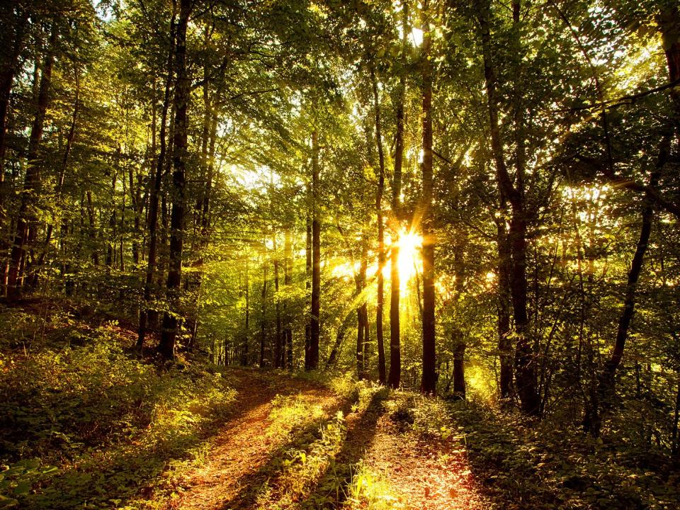
2013 год «Год экологической культуры и охраны
окружающей среды» в Содружестве Независимых Государств.
2013 год «Год охраны окружающей среды» в России

Slide 4
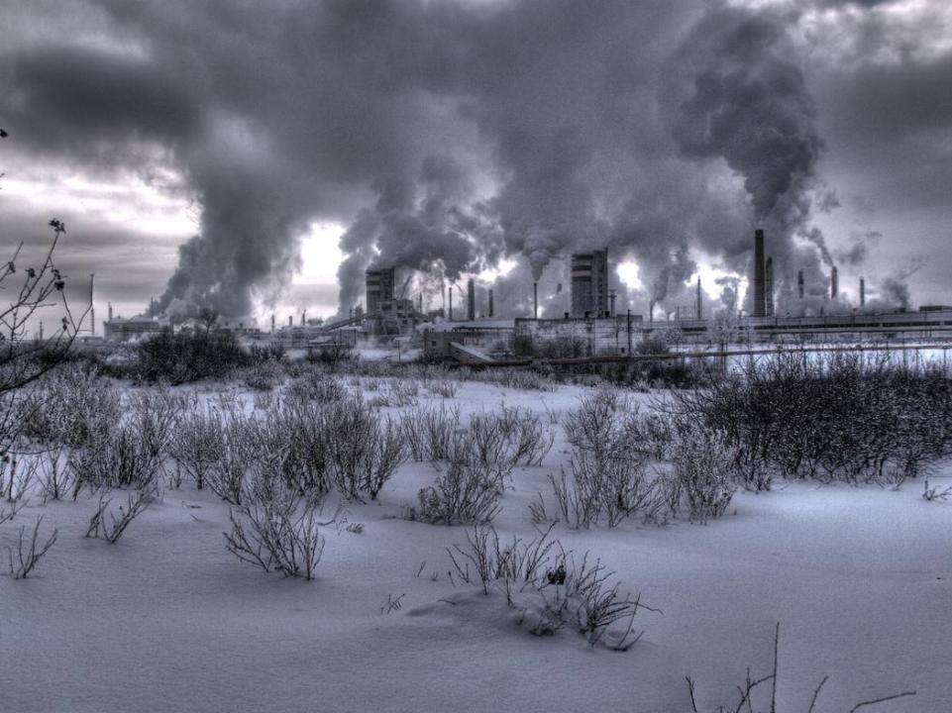

Slide 5
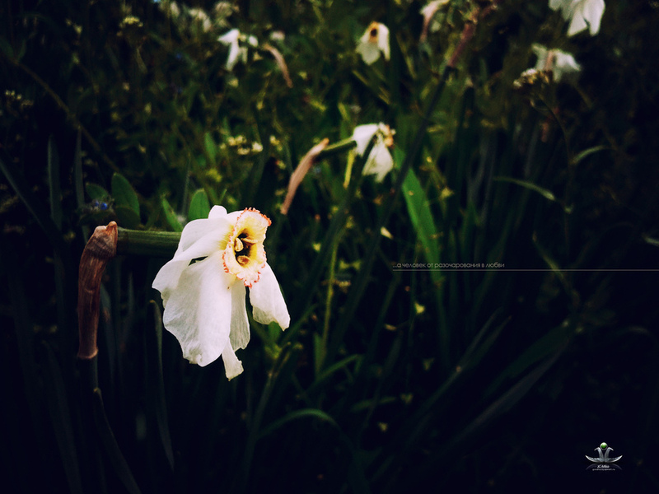
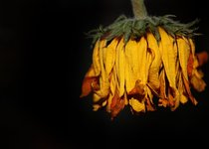

Slide 6
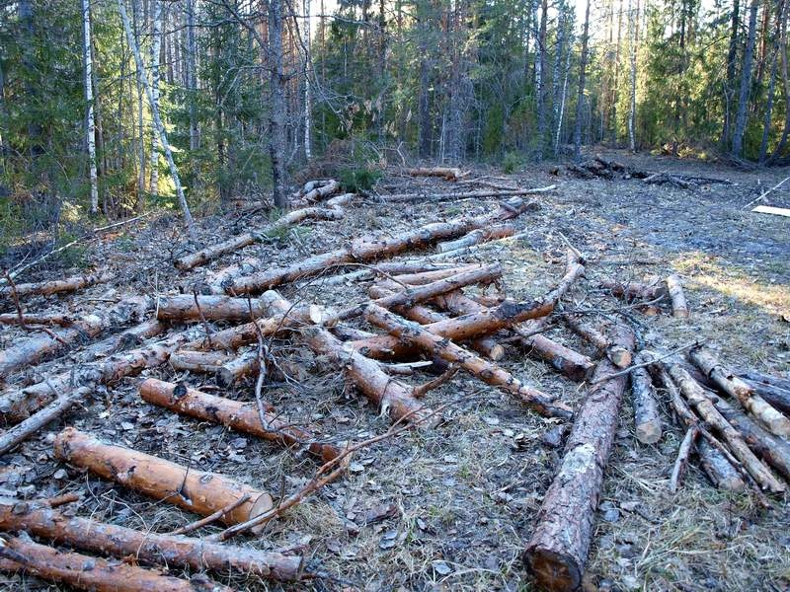

Slide 7
: 5 = 150
700:
= 2
: 200 = 5

Slide 8
Нахождение неизвестного
делимого и делителя
делимое | 81 |  | 69 | 250 |  | 700
делитель | 9 | 6 |  | 5 | 80
частное |  | 8 | 3 |  | 3 | 100

Slide 9
Х + 85 = 100
180 : а = 90
Х : 9 = 120 : 2

Slide 10
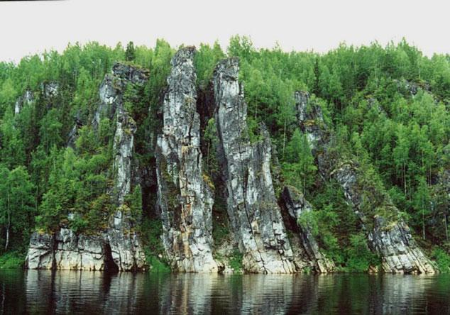
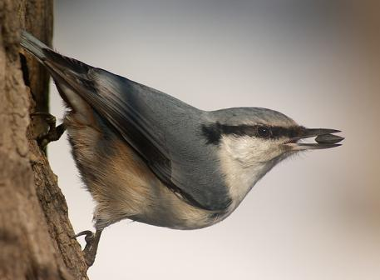
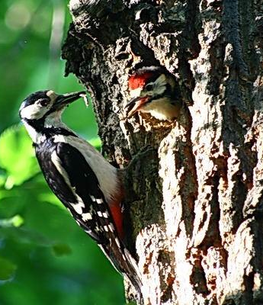
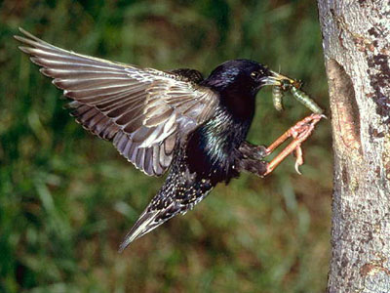
Печоро Илычский
заповедник

Slide 11
Поползни – 335 г.
Дятлы - ?, в 3 раза > , чем
Скворцы - ?, в 5 раз > , чем
На ? >

Slide 12
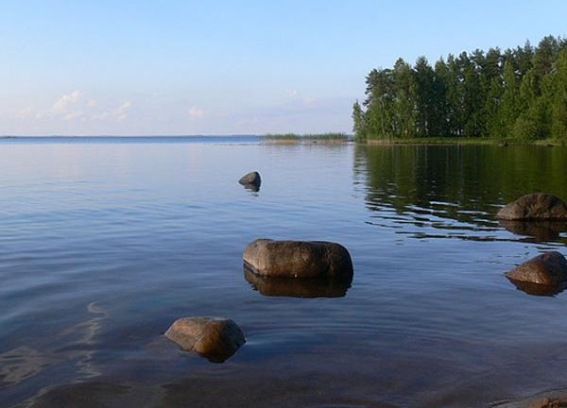
Ямозеро
2
S = 36 км
Ш. = 3 км
Д. = ?

Slide 13
6800 – (1648 : 8 + 78 х 4)
31100 – ( 4180 × 3 + 236 × 8)
Варан
= 16672
Лиса
= 6282
Ондатра
ошибка

Slide 14
КРОССВОРД
 |  |  |  | у | м | н | о | ж | е | н | и | е
ч | а | с | т | н | о | е
 |  |  | д | е | л | и | м | о | е
 |  |  |  | т | о | н | н | а
 |  | к | в | а | д | р | а | т
 |  |  | д | е | ц | и | м | е | т | р
 |  |  | у | л | ы | б | к | а

